Slide 1


Tiago Manuel Antunes Cabaça - 20241185
César de Oliveira Rodrigues - 20240449
Lucas Dernedde Sequeira Gomes Nicolau - 20241526
Muhammad Sudeis Abdul Latif Sacoor - 20241707
Projeto de Desenvolvimento Móvel
3º Semestre | T1-G1

Slide 2
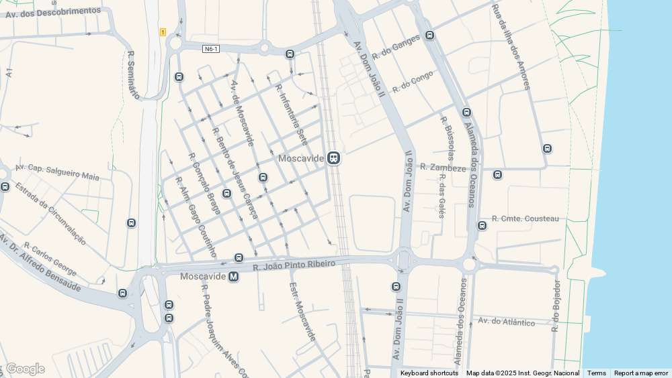

Introdução do Projeto
O que é a Xplored?
Porquê que decidimos criar a Xplored?
Como é que vamos implementar a Xplored?

Slide 3

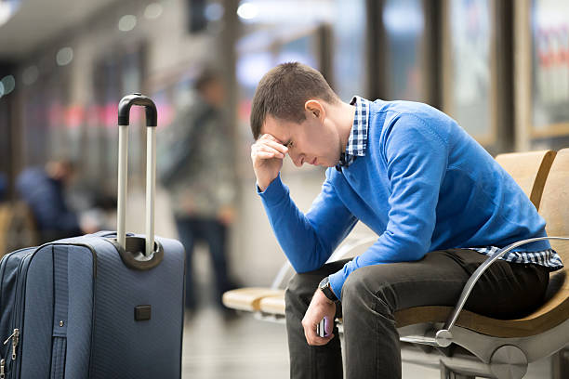

Os Problemas...
Falta de proveito das Férias
Falta de proveito do dia a dia
Falta de Planeamento

Slide 4
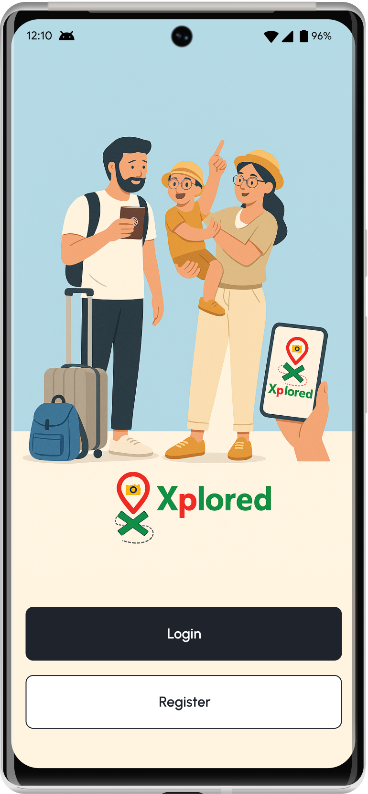


A Solução
Uma aplicação que torna a exploração em mais do que desgaste da sola do sapato
Potencial para promover a comunidade
Satisfação ao visitar uma localidade sem planeamento necessário
Recompensas em forma de descontos quando usufrui do comércio local
Desculpas para ficar em casa a olhar para o boneco

Slide 5
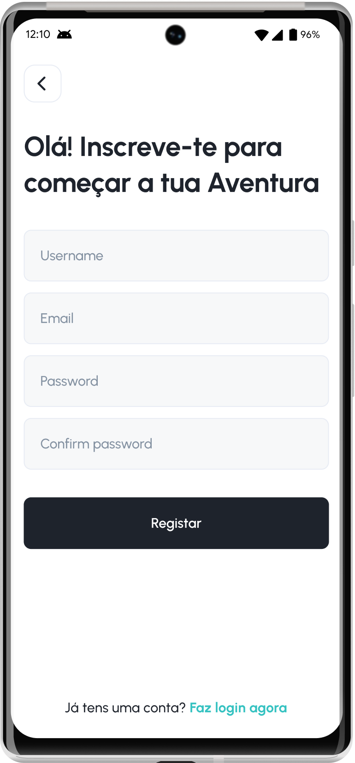
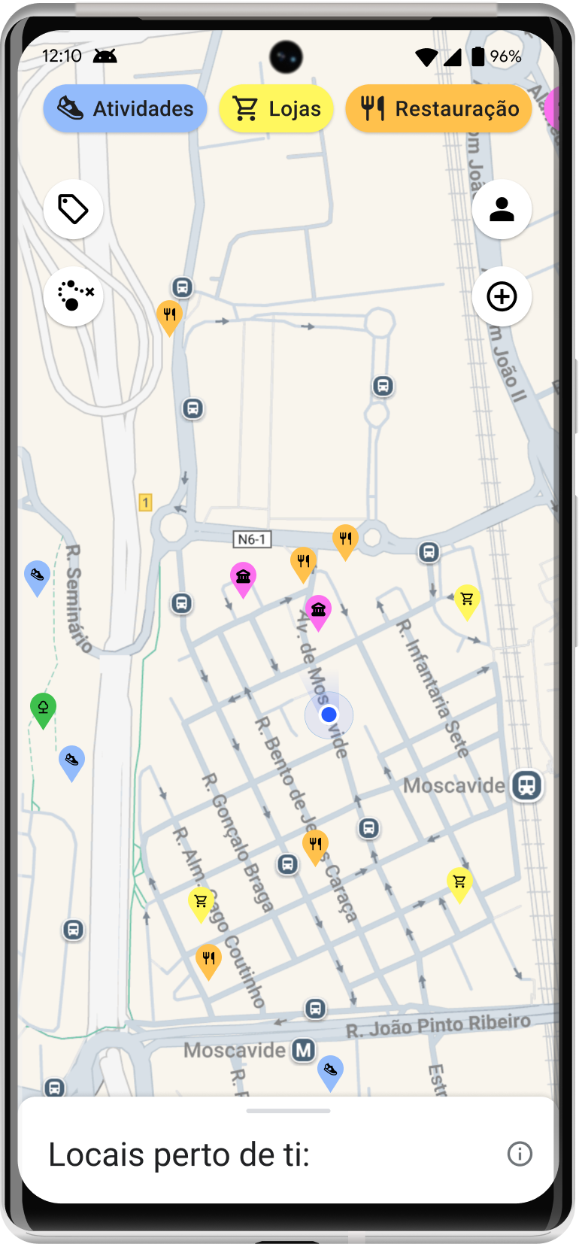
Funcionalidades da Xplored
✓ Um registo rápido e simples
✓ Menu para filtrar locais por categorias
✓ Um mapa que mostra locais de interesse em redor
✓ Uma barra arrastável para ver os locais com mais detalhe

Slide 6
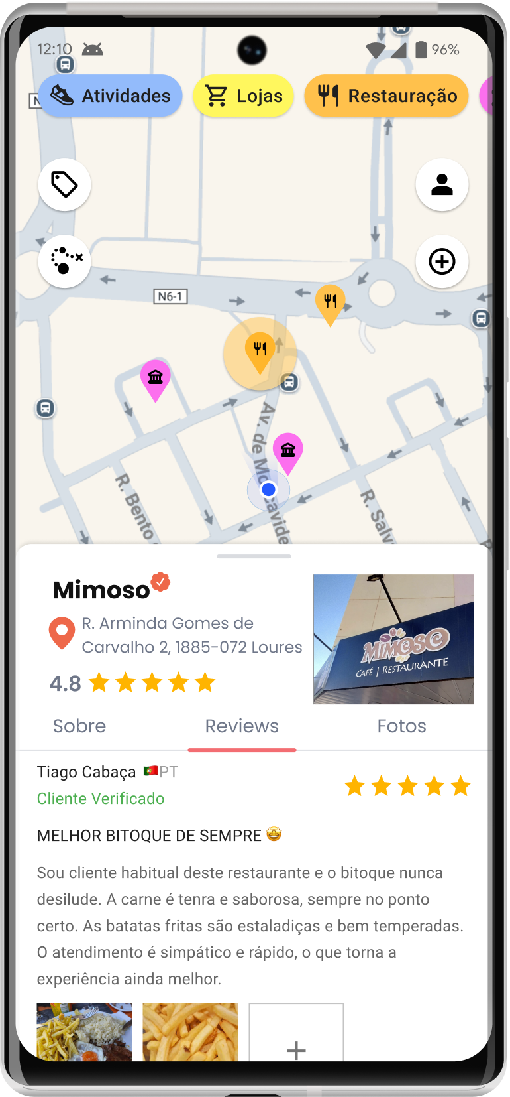
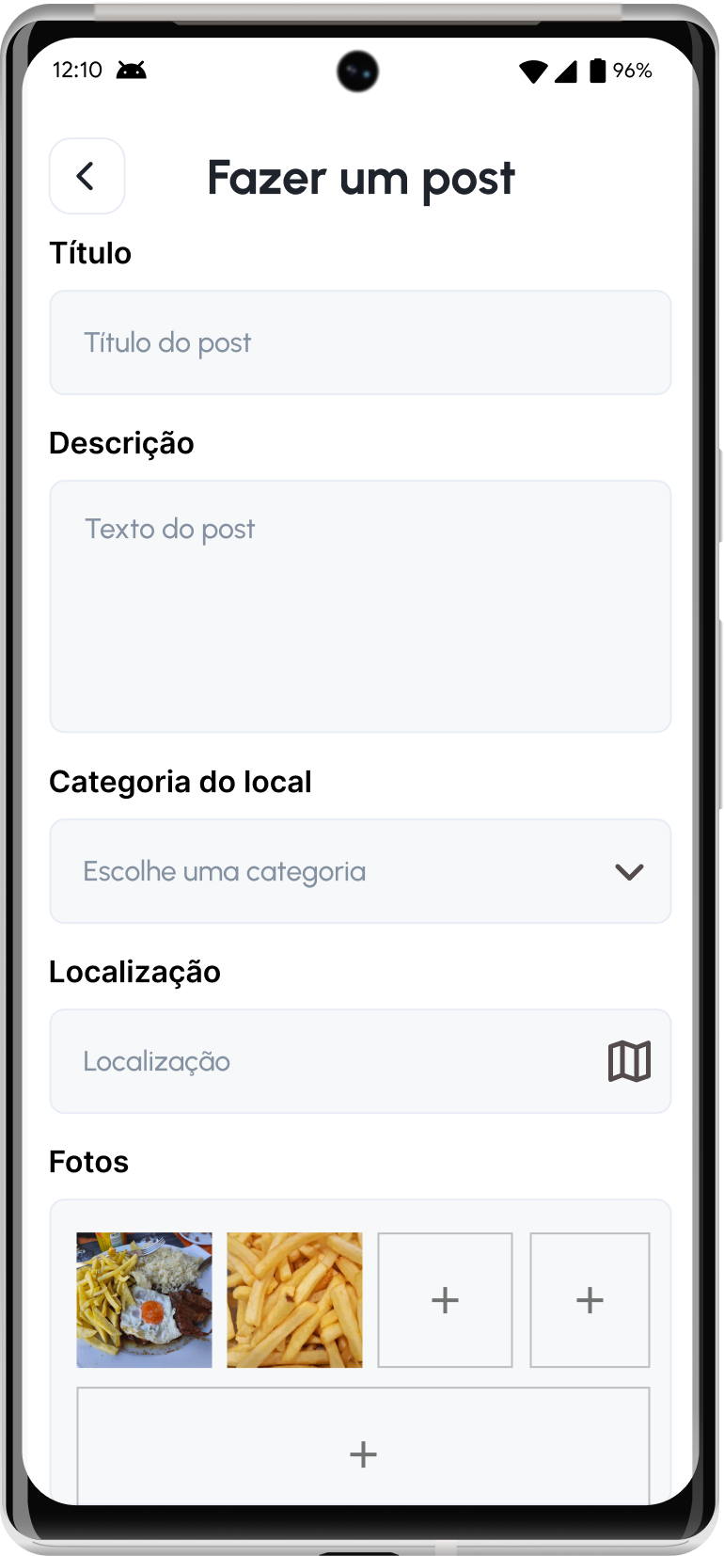
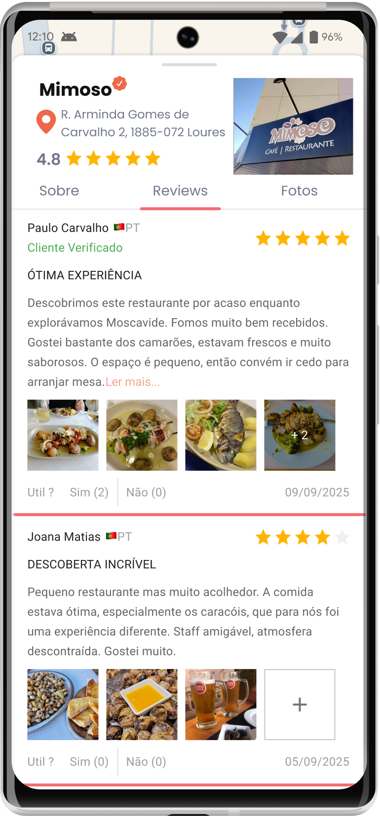
Funcionalidades da Xplored
✓ Um sistema de feedback do utilizador

Slide 7
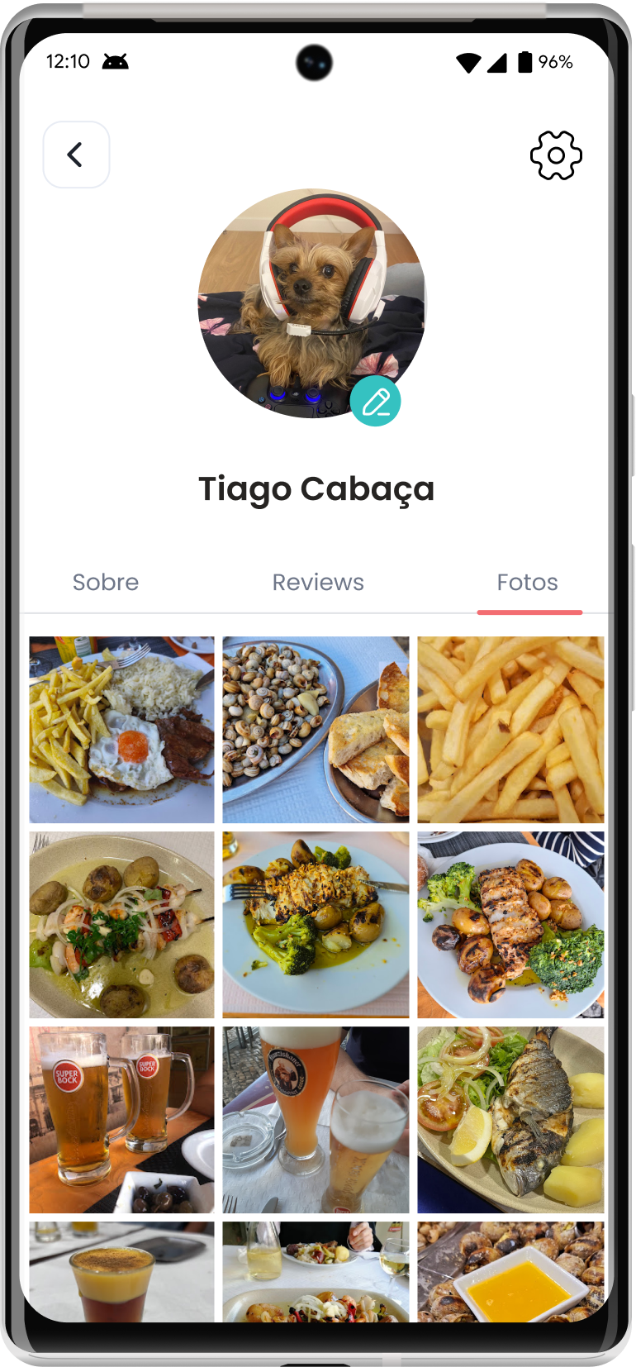
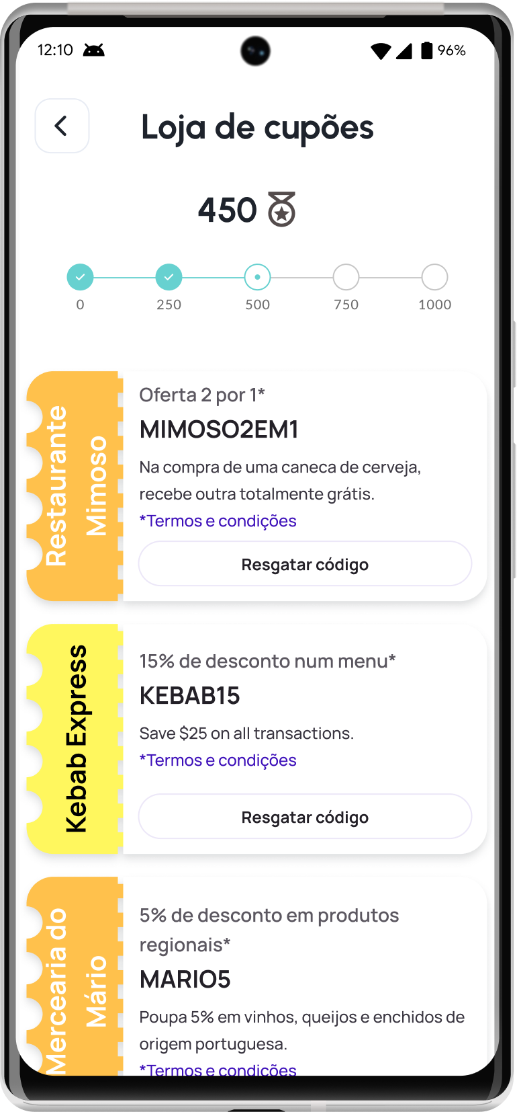
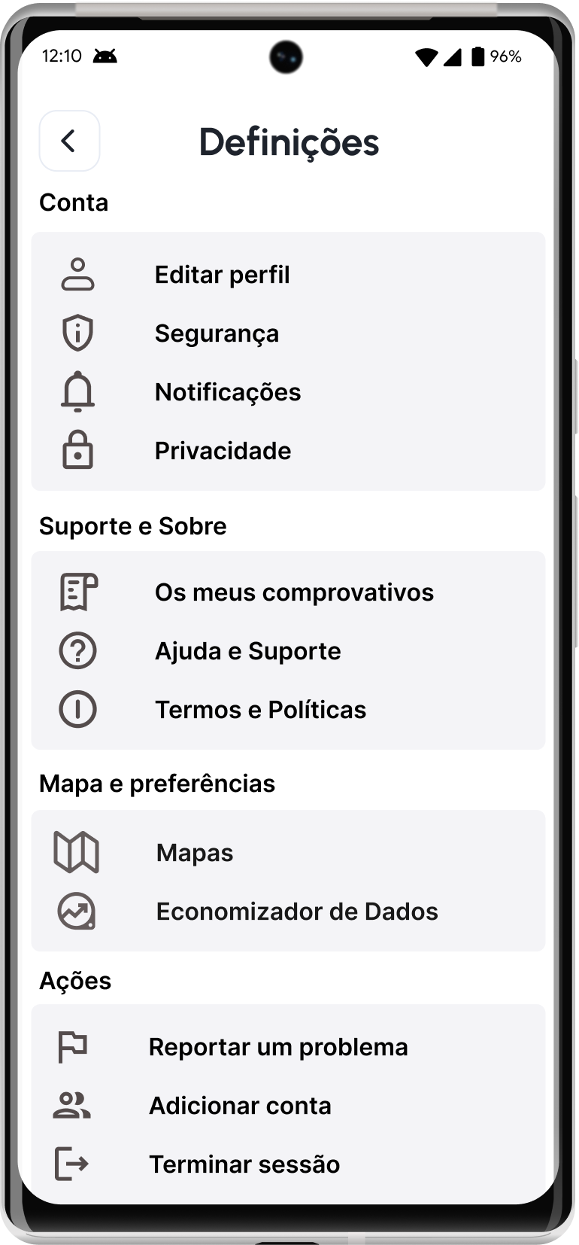
Funcionalidades da Xplored
✓ Incentivo de participação em atividades por descontos para serem usados em cupões
✓ Um perfil com uma galeria própria para o utilizador
✓ Uma secção de Definições

Slide 8
XPLORE IT!
MARK IT!
SHARE IT!

